Slide 1
第一版
白沙集团薪酬体系设计方案

Slide 2


Slide 3
目 录
➲
原则
薪酬结构
薪酬确定基础
员工薪点数确定
工资总额
月工资
工资调整
年终奖
福利
对白沙集团提出的几个问题的解释
职能工资制优点

Slide 4
原则
薪酬确定
薪酬的确定原则上不考虑年功、资历与家庭负担；主要考虑员工承担某一职位所需具备的条件、在工作中所表现出来的能力。努力在统一的架构下，依靠科学的价值评价，对各职种、职层人员的任职角色、绩效进行客观公正的评价，给贡献者以回报。
薪酬调整
将薪酬与任职资格水平和绩效密切结合，依据考核结果和任职资格水平的变化进行薪酬调整。
薪酬结构
通过建立在任职资格基础上的薪酬结构，增加薪酬调整的科学性和灵活性，强化薪酬的激励机制。
薪酬差距
薪酬的水平要充分拉开差距，要有利于形成和稳定核心层、中坚层、骨干层队伍。薪酬要向关键职位、核心人才倾斜。

Slide 5
目 录
原则
薪酬结构
薪酬确定基础
员工薪点数确定
工资总额
月工资
工资调整
年终奖
福利
对白沙集团提出的几个问题的解释
职能工资制优点
➲
薪酬结构图
薪酬决定要素
薪酬总额构成

Slide 6
薪酬结构图
薪酬体系
福利
工资
奖金
股票期权
工资
奖金
固定工资
年终奖
浮动工资
特别奖励
福利
股票期权
全员持股，向核心人才倾斜，具体方案见股票期权方案。
社会保险
住房公积金
补充保险
自助福利

Slide 7
薪酬决定要素
工资
奖金
知识
技能
能力
职责
企业短期绩效
个人短期绩效
员工对企业的价值
企业中期绩效
对企业的特殊贡献（例如：出色完成项目、被评为标兵等等）
福利
股票期权
年龄
工龄
对企业价值（薪点）
核心人才战略性能力
个人长期绩效
企业长期绩效

Slide 8
薪酬总额构成
工资总额
工资总额
与企业经营状况挂钩（比如销售收入、销量、产量等）
年终奖总额
年终奖额度与企业利润挂钩
奖金总额
薪酬总额
特殊奖励总额
特殊奖励额度由企业根据情况确定
国家规定福利总额
由员工薪点数和固定薪点值决定。
福利总额
企业补充保险总额
由员工的工龄、年龄和薪点数决定
自助福利总额
由员工的薪点数和绩效决定
股票期权总额
股票期权总额、
与企业整体经营状况挂钩

Slide 9
目 录
原则
薪酬结构
薪酬确定基础
员工薪点数确定
工资总额
月工资
工资调整
年终奖
福利
对白沙集团提出的几个问题的解释
职能工资制优点
➲
任职资格等级制度
职类职种划分
职层划分定义
职种薪等区间（示例）
职种薪等区间确定方法

Slide 10
任职资格等级制度
新的薪酬体系与任职资格等级制度紧密相连，员工工资水平由其任职资格等级确定。和君创业将向白沙集团提交了《白沙集团任职资格等级制度》，并辅导白沙编制各职种的任职资格等级标准。任职资格等级制度是新的人力资源管理模式的基础和切入点，它为人力资源管理的其他模块，比如薪酬、人力资源开发、考核、员工晋升和培训等，提供了依据。
任职资格是指员工承担某一职位/工作所必备的条件与能力。员工任职资格等级的高低取决于其所具备的条件与能力水平高低。任职资格的构成要素主要包括 任职者的知识与经验、任职者的技能和绩效要求。
任职资格等级制度对任职者承担职位/工作的任职资格进行的制度性区分。根据白沙集团的现实情况与业务特点，将员工的任职资格分为五类（管理、管理服务、技术、市场、作业）、三层（高层、中层和基层）。

Slide 11
职类职种划分
职类
划分要素
1
管理类
对企业经营与管理系统的高效运行和各项经营管理决策的正确性承担直接责任。
2
对企业产品和技术在行业中的先进性承担直接责任。
技术类
核心业务
3
作业类
对产品产量、质量和生产成本承担直接责任。
4
市场类
对企业产品的品牌及市场占有率承担直接责任。
5
支持业务
管理服务类
对为行政管理系统提供的专业管理资讯与参谋及管理服务的质量承担直接责任。

Slide 12
职类职种划分
白沙集团职种划分依据: 每一职种均承担某一职类中的某一业务(功能)系统的运营责任.
职类
职种
职种划分要素（责任点）
1
管理类
经营
对企业经营利润和可持续发展承担直接责任
管理监督
对管理标准、计划与组织实施承担直接责任
执行
对执行标准与计划的有效性承担直接责任
5
计划统计
管理服务类
对集团计划的合理性与数据及时、准确完整承担直接责任
财经
对资金运营的安全与效益承担直接责任
人力资源开发
对人力资源结构优化、能力提升承担直接责任
人文管理
对企业文化建设与传播承担直接责任
风险防范
对构筑风险防范体系及预警系统的有效运行承担直接责任
专项研究
对企业等专项研究的专业性与准确性承担直接责任
专项管理
对新设及待发育的宏观管理的专业性承担直接责任
事务
对日常事务处理的及时性与准确性承担直接责任

Slide 13
职类职种划分
职类
职种
职种划分要素（责任点）
2
技术类
研 发
对产品与技术在行业的领先性承担直接责任
质检质保
对质量检验方法的改进与质量管理系统的运行承担直接责任
工艺技术
对生产工艺的改进与实施承担直接责任
工程技术
对保证生产设备的先进性、安全性及正常运转承担直接责任
IT技术
对信息系统的优化与生产设备的正常运转承担直接责任
3
作业类
维修技工
对保证生产设备的高效运转承担直接责任
操作技工
对产量、质量、生产成本及完成任务的及时性承担直接责任
辅助工
对生产各环节的服务质量与及时性承担直接责任
4
营 销
对产品的销售额和市场占有率承担直接责任
市场类
营销支持
对产品的销售额和市场占有率承担直接责任
采 购
对原辅料的质量、成本与供应及时性承担直接责任

Slide 14
职层划分定义
 |  | 任职资格
核心层 | 12 11 10 | 1- 依据环境变化，把握企业经营方向，主持设定企业战略目标或某一业务发展目标，主持设计规划和改进业务系统，组织实施业务领域的创新（如事业领域创新、产品创新、市场创新等）。 2- 培养后备继任者以及中坚人才。
中坚层 | 9 8 7 6 | 1- 参与企业或某一专业领域的规划设计，依据企业战略规划要求，站在战略和业务系统的高度和角度建立所在业务系统的业务标准及作业规范，监督、判断和指导下属或下级的业务工作，落实企业和部门目标，不断研究和开发业务技术与方法；开展工作方法创新和技术创新，不断提高所在部门及业务系统的运行效率。 2- 指导下属或下级的职业生涯设计，培养下属或下级的核心专长与技能。
骨干层 | 5 4 3 2 1 | 1-在各自的岗位上严格执行业务标准，熟练掌握业务技术和方法，依据标准独立完成工作任务；能够对工作方法进行技术革新。
划分标准
职层
薪等

Slide 15
职种薪等区间（示例）
确定每一职种所跨职层和薪等区间，为每一职种确定跑道。
 |  | 管理类 |  |  | 管理服务类 |  |  |  |  |  |  |  | 市场类 |  |  | 技术类 |  |  |  |  | 作业类
 |  | 经营 | 管理监督 | 执行 | 计划统计 | 财经 | 人力资源 | 人文管理 | 风险防范 | 专项研究 | 专项管理 | 事务 | 营销 | 营销支持 | 采购 | 研发 | 质检质保 | 工艺技术 | 工程技术 | IT技术 | 维修技工 | 操作技工 | 辅助工
高层 | 12
 | 11
 | 10
中层 | 9
 | 8
 | 7
 | 6
基层 | 5
 | 4
 | 3
 | 2
 | 1
职类
职种
职层
薪等

Slide 16

职种薪等区间确定方法
通过对各职种任职资格最高和最低等级标准的价值评估，确定各职种的薪等区间。
价值评估指引表
xxx职种任职资格等级标准
知识广度
知识深度
12
12
12
12
12
12
12
12
12
12
12
12
12
12
12
12
12
12
12
12
12
12
12
12
12
12
12
12
12
12
12
12
12
12
12
12
12
12
12
12
12
12
12
12
12
12
12
12
12
12
12
12
12
12
12
12
12
12
12
12
各职种详细的任职资格等级标准
基于小组的评估
价值评估指引表
管理类
专业类
市场类
技术类
作业类
经营
管理监督
执行
计划统计
财经
人力资源
安全防范
专项研究
专项管理
物资采购
营销
营销支持
销售
研发
设计
质量管理
工艺技术
工程技术
IT技术
技工
操作工
核心层
12
11
中坚层
10
9
8
7
骨干层
6
5
基础层
4
3
2
1
职种薪等区间

Slide 17
职种薪等区间确定方法
所谓价值评估，就是对各职种任职资格等级标准所反映的知识、技能和能力的价值用统一标准进行评估，用科学的方法确定各职种对企业的价值的范围。评估包括两个要素5个纬度：
知识
在实际作业、专门技术以及专业或科技领域方面所需的知识。
知能
管理知识
在制定政策方针和实际管理情况中，需要用以衡量、协调、融汇各种不同性质、目标的事项所需的知能。
人际关系技能
在直接说服激励别人方面所需知能。
思考的环境
解决问题
需要他人、流程或者以往经验进行支援或者指导的程度。
思考的挑战
对思考所要求的新颖性和复杂程度。

Slide 18
目 录
原则
薪酬结构
薪酬确定基础
员工薪点数确定
工资总额
月工资
工资调整
年终奖
福利
对白沙集团提出的几个问题的解释
职能工资制优点
➲
薪点表
薪点表进入

Slide 19
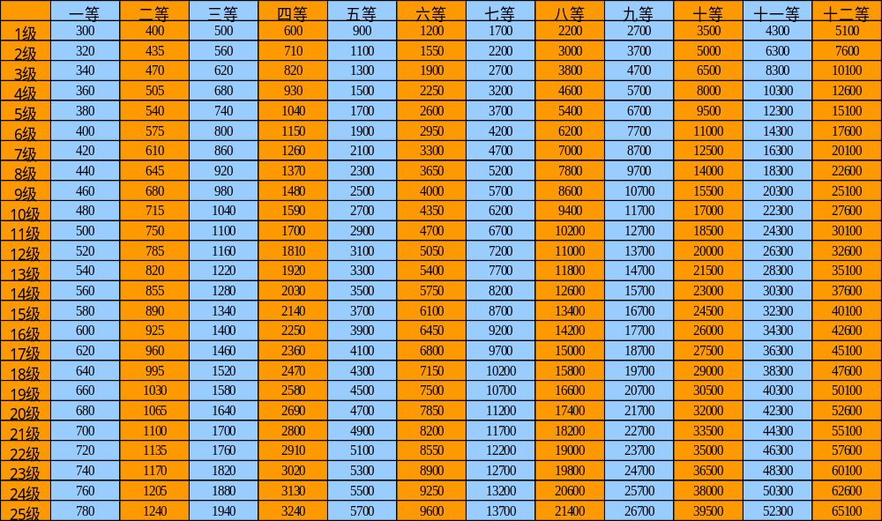
薪点表
员工工资水平以薪点数代表，薪点越高，工资水平越高，反之越低；薪点本身没有单位，随赋予每个薪点货币价值的大小而代表不同金额。

Slide 20
薪点表
重叠式结构
薪点数
4
5
6
7
薪酬等级

Slide 21
薪点表
6等级差 > 5等级差 > 4等级差
6等级差
5等级差
4等级差
5、6等的等差
4、5等的等差
4等
5等
6等
5、6等的等差> 4、5等的等差

Slide 22
薪点表进入
薪点表进入（方法一）
1、根据任职资格等级标准，对每个员工的任职资格等级进行评定。
2、根据员工所在职种及其任职资格等级，确定其薪等；
3、根据员工目前的标准工资（即没有加班、旷工，考核分为1的情况下，企业应向员工支付的工资）数额，在该薪等找到与其对应的薪级。如果标准工资数额介于薪级之间，就高取值。
薪点表进入（方法二）
将员工划分为核心层、中坚层、骨干层和基础层，在各层所对应的薪等中就低取等，然后根据员工目前的标准工资，在该薪等中就高取薪级。

Slide 23
目 录
原则
薪酬结构
薪酬确定基础
员工薪点数确定
工资总额
月工资
工资调整
年终奖
福利
对白沙集团提出的几个问题的解释
职能工资制优点
➲
工资总额
工资计提比例

Slide 24
工资总额
工资总额确定原则
* 工资总额按照销售收入的一定比例确定；员工与企业同享成功、共担风险；企业经营效益好，员工收入高，反之则越少。
* 员工收入在与企业经营挂钩的基础上，保持一定的稳定。
标准工资总额的确定
年度标准工资总额 = 年度销售收入计划 * 工资计提比例
月度标准工资总额 = 年度标准工资总额 / 12
月度实际工资总额
月度实际工资总额 =月度标准工资总额+（实际销售收入―计划销售收入）*工资计提比例

Slide 25
工资总额（工资额度的确定）
年度计划销售收入
工资计提比例
月度实际销售收入
月度工资浮动额度
固定工资总额
月度计划销售收入
月度实际工资总额
年度标准工资总额
月度标准工资总额
浮动工资总额

Slide 26

工资总额（工资额度的确定）
固定工资总额
浮动工资总额
固定工资总额
每个月固定发放给员工，不与企业经营状况挂钩的工资部分，保证员工的基本生活水平。由员工的固定薪点数、固定薪点值和出勤情况决定。
浮动工资总额
其额度随每个月企业经营状况而不同，经营状况好，额度大；反之则小。通过浮动工资，使员工感受市场压力，与企业共享成功、同担风险。

Slide 27
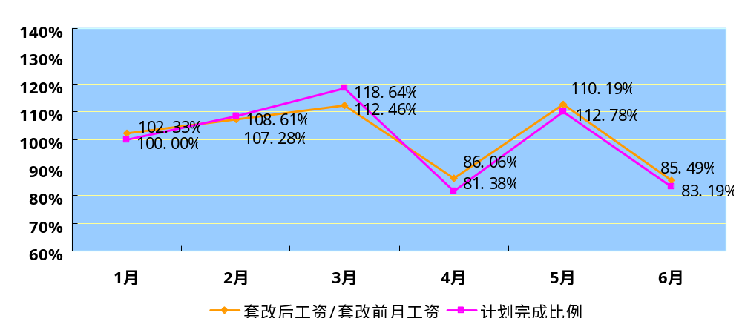
工资总额
（例）某企业工资套改后的情况

Slide 28
工资计提比例
工资计提比例的确定
方案一 根据目前情况计算计提比例。
2001年员工月平均工资*2002年标准人数*12/2002年计划销售收入
（月平均工资包括：岗位工资、专技津贴、年功工资、误餐费、卫生费、夜班费、卫生费）
方案三 由财务部门根据成本、收益分析，从财务的角度确定每个企业的工资计提比例。

Slide 29
目 录
原则
薪酬结构
薪酬确定基础
员工薪点数确定
工资总额
月工资
工资调整
年终奖
福利
对白沙集团提出的几个问题的解释
职能工资制优点
➲
月工资结构
固定和浮动薪点数
固定工资
浮动工资

Slide 30
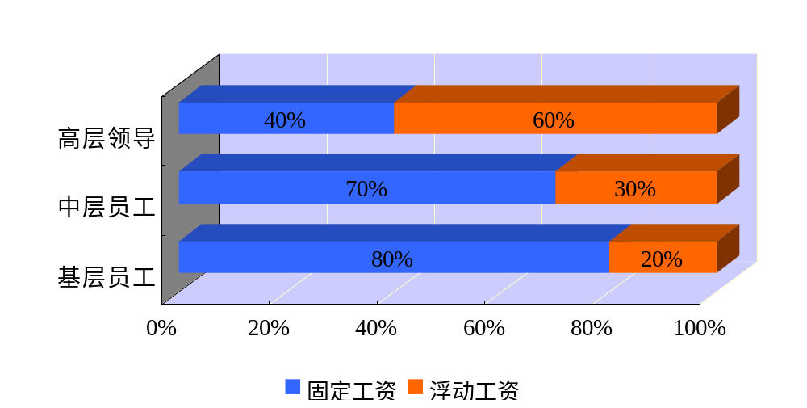
月工资结构
员工的月工资由固定工资和浮动工资构成，固定工资与浮动工资的比例反映了员工收入的稳定程度。
按层级设计工资结构示例
说明：图中的比例代表正常情况下，不同层级员工工资收入中固定和浮动部分的比例。所谓正常情况，是指企业基本完成经营计划（即实际经营结果既没有大幅度超过计划，也没有与计划相距甚远），并且员工的绩效表现正常。

Slide 31
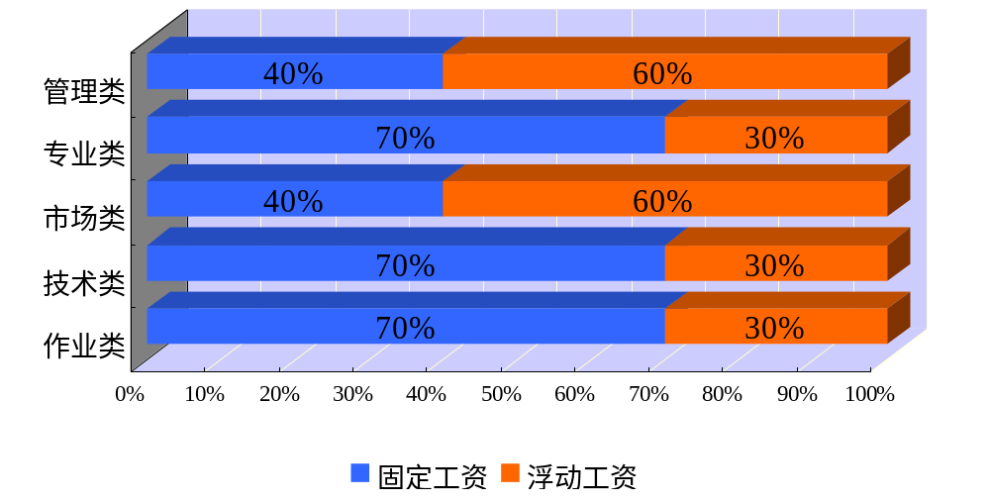
工资结构
按职类设计工资结构
说明：图中的比例代表正常情况下，不同职类员工工资收入中固定和浮动部分的比例。

Slide 32
固定和浮动薪点数
员工薪点数由固定薪点数和浮动薪点数构成
固定薪点数=薪点数*固定薪点数所占比例
浮动薪点数=薪点数*浮动薪点数所占比例
固定薪点数所占比例+浮动薪点数所占比例=100%
比如：固定薪点数占70%，浮动薪点数占30%；或者固定薪点数占60%，浮动薪点数占40%
固定薪点数与浮动薪点数比例
固定薪点数所占比例越大，员工收入越稳定；浮动薪点数所占比例越大，员工收入与企业经营挂钩越紧密，变化也越大。
通过改变固定薪点数与浮动薪点数比例，可以调节员工收入与企业经营情况挂钩的紧密程度，即调节员工工资水平的风险水平和感受市场压力的程度。

Slide 33
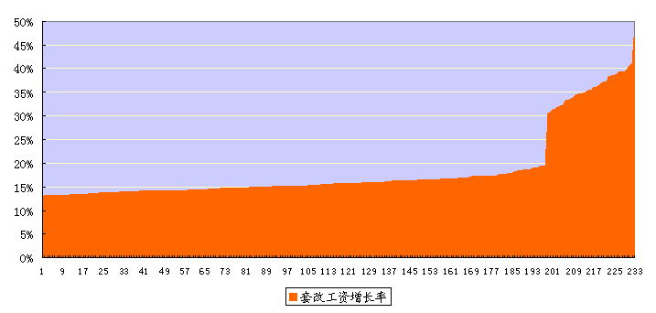
固定和浮动薪点数
某企业例子：新工资体系工资总额比原工资体系工资总额多20% 时
46%
30%
固定薪点数：浮动薪点数
7：3
19%
固定薪点数：浮动薪点数
3：7
13%
当新工资体系工资总额比原工资体系工资总额多20%时，新工资体系中每个员工工资比原来水平都有提高，但提高幅度不一样。固定薪点数和浮动薪点数比例为7：3的员工，工资提高幅度在13%和19%之间；那些固定薪点数和浮动薪点数比例为3：7的员工，工资提高幅度在30%和46%之间。

Slide 34
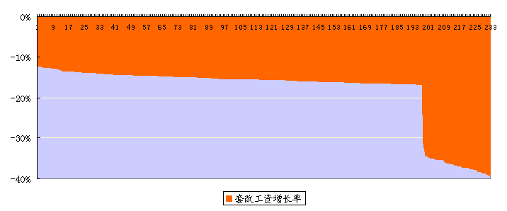
固定和浮动薪点数
某企业例子：新工资体系工资总额比原工资体系工资总额少20% 时
-12%
固定薪点数：浮动薪点数
7：3
-17%
固定薪点数：浮动薪点数
3：7
-32%
-39%
当新工资体系工资总额比原工资体系工资总额少20%时，新工资体系中每个员工工资比原来水平都有减少，但减少幅度不一样。固定薪点数和浮动薪点数比例为7：3的员工，工资减少幅度在12%和17%之间；那些固定薪点数和浮动薪点数比例为3：7的员工，工资下降幅度在32%和39%之间。

Slide 35
固定工资
固定工资
指公司每月发给员工的基本工资，这一部分工资不受公司月度经营状况影响，只与员工的月度考勤挂钩。
固定工资计算
某员工固定工资=该员工固定薪点数*固定薪点值*正常出勤天数/标准出勤天数
正常出勤天数：指在法定标准工作时间，员工实际出勤的天数。正常出勤天数不包括延长劳动时间和国家法定休假日、节假日的出勤天数。
固定薪点值每年一定，由公司每年底根据上一年度公司经营状况以及下一年度公司的经营目标与薪酬预算决定。进入新工资体系是，固定薪点值取1。

Slide 36
浮动工资
浮动工资
指将员工薪点数的一定比例与公司月度经营状况和个人考核挂钩的一种工资形式。浮动工资的多少随企业经营效益的好坏波动。
公司月度浮动工资总额
公司月度浮动工资总额=月度实际工资总额―月度固定工资总额
员工浮动工资计算
员工月浮动工资=浮动薪点值*员工个人浮动薪点数*员工月度考核分
浮动薪点值=月度浮动工资总额/∑（员工个人浮动薪点数*员工个人考核分）
* 浮动薪点值每个月根据企业经营状况变化而不同。
* 月浮动工资的计算公式可以根据实际情况做相应变化，比如如果部门绩效考核结果影响员工浮动工资的话，也可以将部门考核份纳入公式之中。

Slide 37
目 录
原则
薪酬结构
薪酬确定基础
员工薪点数确定
工资总额
月工资
工资调整
年终奖
福利
对白沙集团提出的几个问题的解释
职能工资制优点
➲
整体工资水平调整
员工薪点数调整
固定、浮动薪点数比例调整

Slide 38
整体工资水平调整
工资总额调整
通过调整工资计提比例
企业可以根据物价指数、发展阶段、公司战略的改变和薪酬策略的变化等因素提高或者降低工资计提比例，以此提高或者降低整体工资水平。
整体工资水平调整
员工工资水平调整
通过调整固定薪点值
在员工薪点数和浮动、浮动薪点数比例不变的情况下，通过调整固定薪点值，可以提高或者降低员工的固定收入水平，通过这种方法可以方便地对物价上涨、消费水平增加等情况作出反馈。

Slide 39
员工薪点数调整
考核调整
任职资格等级表示员工在某个职种的工作中具备某种水平的任职能力，但是，任职能力只有转化为绩效才能对企业有所贡献。所以，除了任职资格等级以外，员工的工作绩效也将影响其薪点数。通过对绩效考核，根据绩效考核结果，对员工薪级进行相应的升降。
考核调整示例：
薪级调整与年度人事考核结果直接对应。比如可以按照以下标准执行（连续2年考评得1分者降一级，连续2年得0分者进入待岗中心） ：
考评档次 | 优秀 | 良好 | 合格 | 需要改进 | 不合格
考核得分 | 4 | 3 | 2 | 1 | 0
晋降级数 | 3 | 2 | 1 | 0 | -1

Slide 40
员工薪点数调整
根据任职资格等级晋升（下降）
员工任职资格等级晋升主要包括考核晋升、考试晋升、破格晋升等，员工的任职资格等级也有可能降低。在职能工资制中，员工薪点数的多少取决于它的任职资格等级，所以，当员工任职资格等级提高或者降低后，他的薪点数也要做相应调整。
考核晋升（降低）
任职资格等级晋升（降低）
考试等级晋升
破格等级晋升

Slide 41
员工薪点数调整
任职资格考核晋升（降低）
任职资格等级晋升的条件是，原资格等级匹配年限与人事考核结果。原资格等级匹配年限是指调整之前的原资格等级使用年限；任职资格等级每年调整一次，每次上调或下调一级；根据年内“人事考核” 结果，确定任职资格等级。
资格等级变动范围 | 原等级匹配年限 | 资格等级晋升1级 | 资格等级下降1级 | 资格等级不变
基层内部调整 | ≥ 2年 | 连续2年∑考核得分≥7分 | 连续2年∑考核得分< 4分 | 其余情况的，任职资格等级保持不变。
基层骨→干层 | ≥ 2年 | 连续2年∑考核得分≥7分 | 连续2年∑考核得分< 4分
骨干层内部调整 | ≥ 2年 | 连续2年∑考核得分≥7分 | 连续2年∑考核得分< 4分
骨干层→中间层 | ≥ 3年 | 连续3年∑考核得分≥11分 | 连续3年∑考核得分< 6分
中坚层内部调整 | ≥3年 | 连续3年∑考核得分≥11分 | 连续3年∑考核得分< 6分
中坚层→高层 | ≥3年 | 连续3年∑考核得分≥11分 | 连续3年∑考核得分< 6分

Slide 42
员工薪点数调整
任职资格考试晋升
考试晋升是指通过集团内部相应的晋升考试获得的任职资格等级晋升。晋升考试原则上每两年进行一次。由人力资本中心拟定考试晋升计划，报执委会审议决策，由人力资本中心组织实施。集团鼓励全体员工参加考试。
任职资格破格晋升
破格晋升指不受规定年限、与考核累计分数限制，经过规定程序，由人力资本中心提出候选名单，集团总裁批准后执行的任职资格等级晋升。破格晋升的条件是：
* 在技术创新、市场拓展、内部管理以及生产操作一线等方面做出特殊贡献或重大贡献者。
* 非工作范围内合理化建议被采纳后，取得显著经济效益者。
* 其他由集团总裁提名的人选。

Slide 43
固定、浮动薪点数比例调整
固定、浮动薪点数比例决定着员工收入的风险，也就是与企业经营效果挂钩的紧密程度。在确定了某职种员工固定薪点数和浮动薪点数的比例后，这个比例一般是保持稳定的。
但是在有些情况下，对这个比例可以，也应当做一定的调整。比如，当某个岗位的工作性质发生了比较大的变化；或者由于企业经营战略的变化，导致某个职位或者某个职种的工作与企业整体经营结果关系的变化等等。通过对固定薪点数和浮动薪点数比例的调整，可以更科学、更合理的反映各职位、各职种的工作性质以及它们与企业经营的关系。

Slide 44
目 录
原则
薪酬结构
薪酬确定基础
员工薪点数确定
工资总额
月工资
工资调整
年终奖
福利
对白沙集团提出的几个问题的解释
职能工资制优点
➲
年终奖发放原则
年终奖发放方法

Slide 45
年终奖发放原则
利润原则
企业在年终有利润时，才发放年终奖；如果企业通过一年的经营没有获得利润，则不应该发放年终奖。
分享原则
企业利润是全体员工共同创造的，所以员工有权分享企业的利润。企业在年终有利润的情况下，应当从利润中拨出一定额度发放给员工。企业利润越多，员工分享的额度也就越大，通过这种方法，可以有效增强员工对企业的承诺和忠诚。
公平原则
所有员工都有权分享企业的利润，但是这种分享必须要建立在公平的基础之上。公平并不是指所有员工应当得到同样多的年终奖，而是指每个员工要依据他对企业的重要程度、工作绩效等因素获得相应额度的年终奖。

Slide 46
年终奖发放方法
年终奖总额的计算
年终奖总额=年实际利润*年终奖计提比例
年终奖计提比例可以参考企业往年年终奖总额与实际利润的比值确定，也可以根据企业目前的实际情况确定。
员工年终奖的确定
员工年终奖=单位年终奖值*员工薪点数*部门年度考核分*个人年度考核分*计奖月数
单位年终奖值=年终奖总额/∑（员工薪点数*部门年度考核分*个人年度考核分*计奖月数）
* 计奖月数：指按照集团规定，有权享有年终奖的月数。

Slide 47
目 录
原则
薪酬结构
薪酬确定基础
员工薪点数确定
工资总额
月工资
工资调整
年终奖
福利
对白沙集团提出的几个问题的解释
职能工资制优点
➲
福利构成
自助福利

Slide 48
福利构成
社会养老、医疗保险
国家规定的保险、公积金
社会养老、医疗保险基数：员工薪点数*固定薪点值*？%
住房基金
住房基金提取基数：同社会保险基数
福利
企业补充养老、医疗保险
全体员工享有
补充养老、医疗保险额度计算：
方法一：沿用目前计算方法
方法二：在目前的计算公式中引入薪点因素
企业自定福利
自助福利
自助福利项目：旅游、带薪假期、商业保险等
只有绩效达到一定水平的员工才有资格享受，享受的额度与员工薪点数和绩效结果挂钩。

Slide 49
自助福利
绩效达到一定标准（比如考核结果达到良好）的员工有资格享受自助福利。自助福利按有资格享受员工的薪点数、考核结果分配到员工，员工自己选择福利项目，在自己可享受的自助福利额度内报销。
员工享受的自助福利金额=福利薪点值*该员工薪点数*该员工考核结果（良好以上）
福利薪点值=自助福利总额/∑（考核结果为良好以上员工的薪点数*该员工考核结果）
员工A可享受自助福利金额
旅游
自助福利总额
员工B可享受自助福利金额
每个员工选择喜欢的自助福利项目，在自己可以享受的自助福利额度之内凭发票报销。
带薪假期
考核结果达到良好的员工的薪点数
这些员工的考核结果
员工N可享受自助福利金额
商业保险

Slide 50
目 录
原则
薪酬结构
薪酬确定基础
员工薪点数确定
工资总额
月工资
工资调整
年终奖
福利
对白沙集团提出的几个问题的解释
职能工资制优点
➲

Slide 51
对白沙集团提出的几个问题的解释
目前存在的“脑体倒挂”现象，作业类员工工资收入偏高。
在进入新工资体系时，仍然以目前的标准工资水平为基础，这样做的目的是为了确保新旧工资体系的平稳切换。在进入新工资体系时，不同员工的标准工资可能相同并对应相近的薪点数，但是如果位于不同的薪等，他们提高薪点数的速度是不同的。通过新的工资体系，以及相对应的任职资格体系与绩效考核体系，确保对公司价值高、表现优秀的员工能够得到公平的回报。
除管理类员工以外，其他人员的晋升没有跑道。
新的工资体系不是基于职位，而是基于员工知识、技能和能力，每个职种根据其对企业的价值，设定了充分的跑道。所以，员工职业生涯发展不必只通过职务晋升一条独木桥，他们可以根据自己的特长和兴趣，在本职种的跑道中向上发展。

Slide 52
对白沙集团提出的几个问题的解释
薪酬如何向20%的核心人员倾斜。
由于核心人员是公司核心竞争力的来源，他们在本职种都是出类拔萃的人才，因此他们也将位于任职资格的较高等级，或者位于企业核心层和中间层。在这种情况下，他们会处于较高的薪等。这就能保证这些核心人员在表现优异的情况下，能够以更快的速度提高自己的薪点数。
另外，对于公司最核心的人才，公司除了基本的工资、奖金以外，还向他们提供股票期权，通过“金手铐”确保他们为企业发展做出长期贡献。
新旧工资体系是否平稳过渡。
和君创业建议以平稳方式完成新旧工资体系的切换。因为如果新工资体系一实施就马上改变员工的收入水平，那么有些员工工资提高，有些员工工资降低，原来的平衡态势被打破，这样势必会造成员工对新工资体系的抗拒心理，不利于新旧工资体系切换。原有工资体系中不合理因素的消除和员工收入公平的达成，是依赖任职资格体系、绩效考核体系和薪酬体系整个人力资源管理体系的有效运行和互动实现的。

Slide 53
对白沙集团提出的几个问题的解释
奖金包是否能首先分到部门，然后由部门进行二次分配。
在新工资体系中，与原来月奖金对应的是浮动工资，公司根据企业经营状况、部门考核和个人考核可以直接计算出每个员工的工资收入（包括固定工资和浮动工资）。也可以首先计算出月工资总额和月固定工资总额，二者相减计算出企业月度浮动工资总额。然后根据各部门考核分、员工薪点数、员工个人考核分等情况、部门奖扣等情况计算出部门浮动工资总额。
部门A浮动工资总额
月工资总额
月浮动工资总额
部门B浮动工资总额
月固定工资总额
企业月度经营状况
部门N浮动工资总额
各部门员工浮动定薪点数
各部门月度绩效考核
员工月度绩效考核结果
员工固定薪点数
员工出勤情况

Slide 54
对白沙集团提出的几个问题的解释
如何与政府谈判工资计提比例，争取政府对工资水平进行比例控制而不是总额控制。
可以通过以下几点思路与政府谈判：
* 政府对工资水平与企业经营状况通过某种比例进行挂钩，而不是进行总额控制，可以更好地激发企业和员工的积极性。这样也可以使企业和员工更直接地感受到市场压力。
* 在实行对工资水平比例控制的情况下，如果企业经营形势非常好，整体工资水平可能会非常高；反之则工资整体水平有可能会非常低。在这种情况下，可以通过规定工资总额上、下限的方式避免工资水平膨胀或者过低。比如，可以规定实际工资总额在年度标准工资总额上下20%之间浮动，如果超出这个范围，按标准工资总额的80%或者120%确定实际工资总额。

Slide 55
目 录
原则
薪酬结构
薪酬确定基础
员工薪点数确定
工资总额
月工资
工资调整
年终奖
福利
对白沙集团提出的几个问题的解释
职能工资制优点
向员工传导企业的经营状况
实现对人工成本的有效控制
提高薪酬管理的弹性和灵活性
提高员工的自我职业生涯管理能力
增加组织整体的灵活性和可适应性
用操作简便的体系达成诸多管理目标
➲

Slide 56
向员工传导企业的经营状况
在竞争时代，员工作为企业的一员应当感受企业的经营状况并为职承担责任。
职能工资制能将企业的实际经营状况传递给员工，员工将从自己的薪酬收入中切实感受的企业的市场胜利和市场失败，并因此提高对企业经营状况的关注，增强对组织的责任意识。
员工虽然将对企业的经营状况承担责任，但是员工并不能控制所有的影响因素。因而，在保障员工适当生活水平的同时，员工将根据其工作的不同特性为企业的经营结果承担不同程度的责任。

Slide 57
实现对人工成本的有效控制
人员的成本对于企业的经营绩效有着至关重要的影响。对员工薪酬成本的控制将有效地帮助企业提高绩效水平。但是在企业的发展中，随着员工人数的增加，往往会出现人工成本急剧上升以至于失控。
合适的人工成本水平并非一成不变的，也不是越高越好或者越低越好，它应当随企业的发展阶段、市场定位、人才策略和整体的薪酬战略而作相应变化。
职能工资制能够确定合理的人工成本水平，并且在既定的薪酬总额基础之上对所有员工进行合理的价值分配。

Slide 58
提高薪酬管理的弹性和灵活性
市场是在不断变化的，企业的经营模式可能发生变化，员工的工作职责和任职能力也是变化的，科学合理的薪酬体系必须能够适应这些变化。
职能工资制不是仅仅针对企业目前的经营状况或人力资源现状，它提供的是一个可调的、灵活的框架体系，通过对这个框架体系的调整，在不同的形势下企业都能够获得适当的薪酬方案。
职能工资体系的结构性天然具有灵活性使企业能够方便地调整不同部门、不同工作性质或者不同利益团体的价值分配。

Slide 59
提高薪酬管理的弹性和灵活性（续）
等差
级差
计提比例
灵活的薪酬体系
固定、浮动部分比例
薪酬区间
薪点值

Slide 60
提高员工的自我职业生涯管理能力
企业的成功取决于优秀员工的优异表现，优秀员工并不仅仅指企业的中高层管理人员，而是涵盖企业所有员工。企业有责任将自己的员工塑造成优秀的员工，这是企业经营的要求，也是每个员工的个人要求。
职能工资制不只规定如何为员工支付报酬、支付多少，它同时也是管理员工职业生涯的工具，使企业可以更加有效的为员工的个人发展和能力提升提供支持。
企业有必要对员工宣传薪酬制度，做好薪酬沟通。如果员工能够充分理解薪酬体系的核心精神，他们会主动承担起自我职业生涯发展的责任，主动寻求个人的职业发展通道和提升个人的可雇佣性。

Slide 61
提高员工的自我职业生涯管理能力（续）
领导者
资深专家
薪酬制度是员工职业生涯发展的助推器
管理者
高级专家
监督者
专家
有经验者
初做者
职业发展阶梯

Slide 62
增加组织整体的灵活性和可适应性
员工积极地参与自我职业生涯的管理，将能够有效提高员工的技能水平和扩展技能范围。
薪酬体系的激励效果促使员工不仅仅将自己的能力开发局限在目前的本职工作中，他们将主动关注自身技能向相关领域发展。其结果将是一支更具灵活性和可适应性的员工团队。
具有更高灵活性和可适应性的团队将对企业经营带来巨大便利，企业可以用同等规模的人力资源执行更多和更广泛的任务。对于任何企业，这都是一个显著的竞争优势。

Slide 63
用操作简便的体系达成诸多管理目标
薪酬管理作为人力资源管理体系中重要的一环，需要达成多项管理目标，比如传递企业管理理念、有效激励、职业生涯发展、人工成本的控制等。
为了达成以上的诸多管理目标，许多企业制定的薪酬体系期望面面俱到，陷入繁琐的误区，但是其复杂的操作往往导致薪酬管理的失败。
职能工资制由一个清晰的、模块化的的框架支撑，这个框架操作简便，具有良好的适应性，使企业在达成诸多管理目标的同时避免陷入繁琐的误区。

